Slide 1
تمرین Sleeves Up
جلسه 5
منابع دیگر، امور مالی و برنامه ریزی
2019

Slide 2
برنامه امروز
بحث در مورد منابع دیگر و تامین مالی پروژه شما
بازی کردن نقش
پروژه شما چگونه تغییر می کند و مراحل دیگر چیست؟
آشنایی با Microlux و HOE
ارزیابی

Slide 3
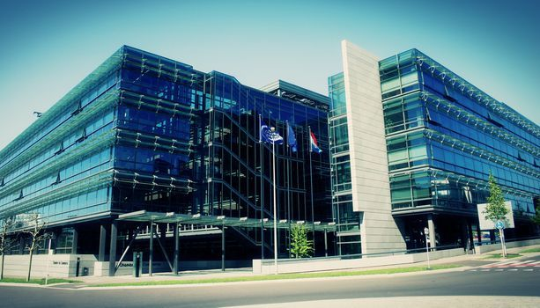
اتاق بازرگانی “Chambre de Commerce”
منابع
هدف: ترویج منافع عمومی اقتصادی و ارائه خدمات به شرکت ها
بزرگترین و قوی ترین سازمان در لوکزامبورگ برای کمک به کسب و کار
اتاق با سازمان های دیگر همکاری می کند، اما خدمات محدودی را به طور مستقیم به کارآفرینان ارائه می دهد
اشتراک اجباری و هزینه سالانه در حدود 70 یورو
http://www.cc.lu/en/the-chamber-of-commerce

Slide 4
اتاق بازرگانی و صنایع دستی “Chambre des Métiers”
منابع
هدف: ترویج منافع عمومی اقتصادی و ارائه خدمات به شرکت های فعال در صنایع بازرگانی و صنایع دستی
محل مشاوره برای یک صنعت کار (کسی که تولید کننده است)
دوره های برای مشاغل قصابی، نانوایی،کیترینگ و مشاغلی که شامل تولدات مد و فشن و تعمیرات وسایل نقلیه هستند، به زبان فرانسوی برگذار می شوند
سایر دوره هایی که به زبان فرانوسی برگزار می شوند عبارتند از: حساب داری و امور مالی، مدیریت و ایجاد کسب و کار، حقوق، آموزش، و رسانه های اجتماعی/اینترنتی
http://www.cdm.lu/

Slide 5
House of Entrepreneurship
منابع
هدف: ارائه پیشنهاد یکپارچه خدمات ابتکاری کارآفرینانه و آموزش کارآفرینان
خدمات:
مشاوره و پشتیبانی شخصی از لحاظ ایجاد کسب و کار و روند درخواست مجوز کسب و کار
جلسات مشاوره گروهی با توجه به تولید کسب و کار و الزامات مربوطه
توصیه هایی مطابق با قانون کار، قانون امنیت اجتماعی، قانون رقابت، قانون همکاری و کسب و کار، قانون قرارداد، و حوزه های مالیاتی مستقیم و غیر مستقیم
اطلاعات و راهنمایی برای اجازه عملیاتی کسب و کار ایجاد شده
توصیه هایی در مورد رایانه ها و امور مالی عمومی
مربیگری ویژه و راهنمایی بر اساس «شرکت ساده با مسئولیت محدود»
http://www.houseofentrepreneurship.lu/

Slide 6
House of Training
منابع
هدف: ارائه دوره های آموزشی تخصصی
بیشتر تمرین به زبان فرانسوی است ولی گاهی اوقات انگلیسی نیز می باشد
اگر کسب و کارتان در زمینه غذا است، برای کسب مجوز نیاز به گذراندن دوره HORECA course دارید
دوره مدیریت کسب و کار مفید است (محتوای این دوره مشابه با محتوای کارگاه های دوره آستین بالا زدن است، اما جزئیات آن بیشتر است و بر پایه ارائه و سخنرانی می باشد)
برای دریافت لیست کامل دوره ها از وب سایت زیر دیدن کنید:
https://www.houseoftraining.lu/training/categories

Slide 7
Fit4Entrepreneurship
منابع
هدف: کمک به کارآفرینان از طریق برنامه های آموزشی و مربیگری فردی
جلسات آموزشی (به زبان انگلیسی و فرانسوی) دو ماه به طول می انجامد
16 ساعت مربی خصوصی
امکان پیروی از مربی حداکثر به مدت 12 ماه (2 ساعت در ماه)
برای درخواست دادن: پرسش نامه مصاحبه را در 20 دقیقه پر کنید
شرایط برای مشارکت
توانایی زبانی
ثبت نام باADEM
مجوز کسب و کار یا توانایی برای دستیابی به آن
ایده پروژه مناسب
مرحله ابتدایی پروژه
در دسترس بودن حین زمان تمرین
http://www.fit4entrepreneurship.lu/

Slide 8
Nyuko
منابع
هدف: ارائه آموزش و مربیگری برای کسب و کارهای سنتی
برنامه های تکان دهنده ایده، تستر، و پرتاب: برای کسب اطلاعات بیشتر اینجا کلیک کنید.
IMPULS (1, 2, 3 GO Social): رقابت برای پروژه هایی با اهداف اجتماعی
Business Mentoring: 6-18 ماه مربی آموزش دهنده شخصی

Slide 9
دانشگاه لوکزامبورگ
کارشناسی ارشد کارآفرینی و خلاقیت
https://wwwfr.uni.lu/formations/fdef/master_in_entrepreneurship_and_innovation_professionnel
کمپ تفکر و اندیشه
https://www.facebook.com/uni.lu/videos/10159432548745321/

Slide 10
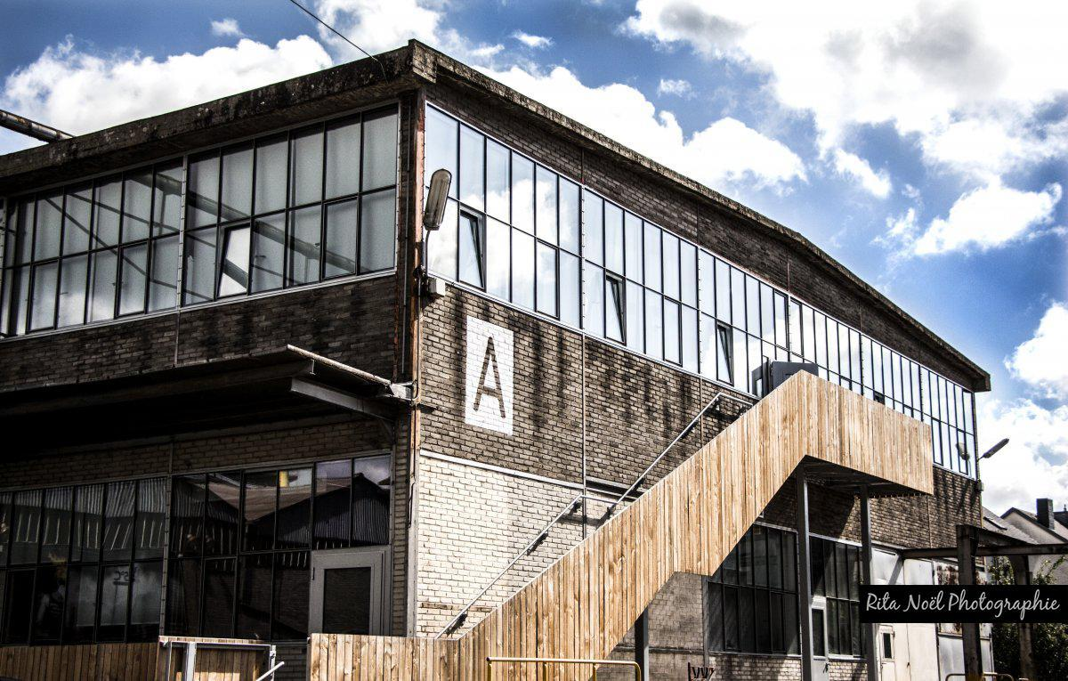
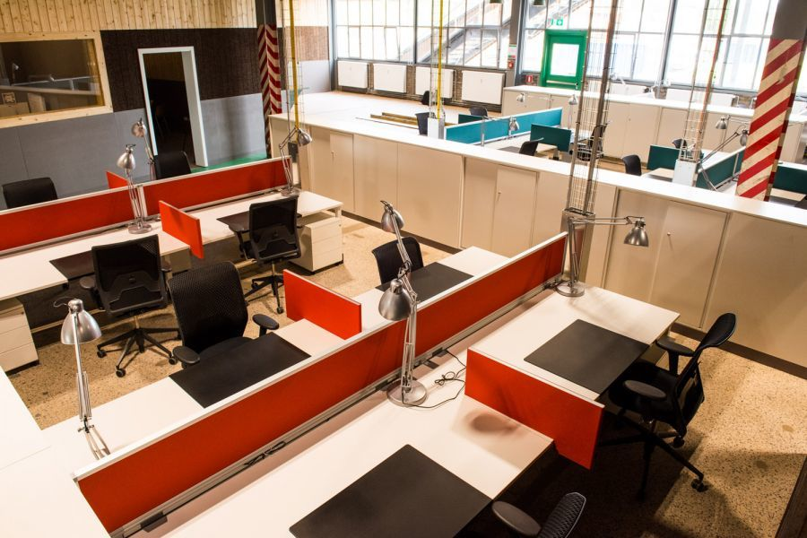
Co-working spaces
منابع
The Office: http://theoffice.lu/
1535° Creative Hub Differdange: http://www.1535.lu/
Wishbox: http://www.wishbox.lu/online/www/homepage/ENG/index.html
Nyuko: https://nyuko.lu/
برای اطلاعات بیشتر در مورد رقابتNyuko و برنامه های آموزشی، اسلاید قبلی را ببینید
6zero1 (for SIS): http://www.6zero1.lu/
همچنین آموزش، مشاوره و خدمات به سرمایه گذاران بالقوه ارائه می دهد

Slide 11
برای استارت آپ های خلاقانه مبتنی بر تکنولوژی
منابع
Luxinnovation (برای پروژه Fit4Start)
مشاوره رایگان، کمک های مالی اولیه (تا 50،000 یورو)، 16 هفته آموزش
http://en.luxinnovation.lu
Technoport
بسیار محبوب و ورود رقابتی است.
http://www.technoport.lu/online/www/content/incubator/31/ENG/index.html
آزمایشگاه آینده Lux
میزبانی، آموزش، نتورکینگ، مشاوره و تامین مالی
http://www.luxfuturelab.lu/incubator/services/
خانه استارت آپ
میزبانی، آموزش، نتورکینگ، مشاوره و تامین مالی (با استفاده از NYUKO)
https://www.siliconluxembourg.lu/the-house-of-startups-to-open-its-doors-in-2018/

Slide 12
چگونه به سرمایه گذاران بالقوه نزدیک شوید
امور مالی
کشاندن آنها به سمت خود
طرح کسب و کار سه صفحه ای شما
CV
وضعیت اسکان
آدرس
آموزش و دیپلم
تجربیات حرفه ای
مهارت های حرفه ای
درآمد
بدهی ها
چرایی؟
سرمایه گذران بالقوه می خواهند شما و پروژه تان را قبل از اینکه پول پرداخت کنند، به خوبی بشناسند
مهارت ها، توانایی ها و قابلیت های طرح تجاری شما نیز بسیار مهم هستند

Slide 13
توصیه هایی از طرف بانکدار
امور مالی
آماده سازی خوب
آگاهی از فایل شما
تکمیل کردن و به روز رسانی فایل
آگاهی از اعداد مالی کلیدی، و اطمینان از اینکه آن اعداد واقعی هستند (دیگران را تشویق می کند تا شما را به چالش بکشند)
واقع گرا باشید

Slide 14
بانک های متداول
امور مالی
هدف اصلی آنها این است که سود خود را از آنچه شما در سود و هزینه پرداخت می کنید، بدست آورند
مهارت ها، توانایی ها و قابلیت طرح کسب و کار شما
نیاز به سابقه اعتباری (سوابق ثبت شده از اعتبار مدیریت)
مثال:BGL BNP Paribas, BCEE Luxembourg, Deutsche Bank

Slide 15
MicroLux
امور مالی
پشتیبانی از آغاز کنندگان کسب و کار، کارآفرینان فعال و کارآفرینان اجتماعی که مجاز به داشتن حساب بانکی متداول نیستند
نرخ بهره بالاتر نسبت به بانک ها
چگونه درخواست دهید: به منظور وقت گرفتن از مشاور با MicroLux ارتباط برقرار کنید. زمانی که درخواست شما تکمیل شد، آن را به کمیته اعتبار ارسال کنید، این کمیته تصمیم نهایی را اخذ می کند.
در ملاقات اول مداریک زیر را به همراه بیاورید:
کارت شناسایی;
برگه های حقوقیی و آخرین گردش حساب از فعالیت کاری تان، البته در صورتی که در حال حاضر مشغول به فعالیت باشید
اظهار نامه بانکی شغلی و شخصی که نشان دهنده فعالیت مالی شما در 3 ماه گذشته باشد
وضعیت کسب و کارتان
تمامی اسنادی که کی تواند برای پروژه کاریتان مفید باشد
افرادی که از زمینه های محروم (به ویژه پناهندگان) تشویق به درخواست می شوند
وام ها
تا 15000 یورو وام برای کارآفرینان Micro
تا 20000 یورو وام با نام «+Micro»برای کارآفرینانی که هم اکنون مشغول به کار هستند
تا 25000 یورو برای استارت آپ های اجتماعی
ارائه آموزش و مربیگری
نیاز به ضمانت نامه شخصی یا اخلاقی
http://www.microlux.lu/

Slide 16
Business Angel Network
امور مالی
سرمایه گذاران خصوصی را با کارآفرینان در لوکزامبورگ متصل می کند
"Business angels" همچنین مربیگری و نتورکینگ را ارائه می دهند
چگونه درخواست دهیم: خلاصه از از پروژه خود را به سایت زیر بفرستید:
https://www.lban.lu/contact
https://www.lban.lu/

Slide 17
FUSE
امور مالی
وام بدون بهره تا دو سال و حداکثر 5000 یورو برای مواردی مانند تجهیزات و سپرده اجاره ای.
برای درخواست، فرم روبه رو را پر کرده و ارسال کنید: http://eco.lu/Formulaire-en-ligne
مجوز کسب و کار درخواست شده در فرم درخواست
http://www.eco.lu/-News,45- (به زبان فرانسه)

Slide 18
Société Nationale de Crédit et d’Investissement(SNCI(
شروع فعالیت مالی
5000 - 250،000 یورو، بدون بیش از 40٪ از هزینه های واجد شرایط
بازپرداخت معمولا بیش از 7 سال است
علاقه 4٪
توابع مانند بانک سنتی؛ نیاز به تاریخ دقیق اعتبار دارد
شرایط
مجوز کسب و کار (شامل کسب و کارهایی نیست که مجوز لازم را دارند)
طرح کسب و کار و تامین مالی
شما باید حداقل 15٪ از هزینه های راه اندازی پروژه خود را تامین کنید
درخواست آنلاین: http://www.snci.lu/products/credits-loans/start-up-loans/

Slide 19
Mutualité de Cautionnement et d’Aide aux Commerçants
حداکثر 17.5 % کمک
نباید قبلا به عنوان یک مالک تنها کار کرده باشد
ممکن است قادر به کمک به تضمین 250،000 یورو از وام های بانکی متداول باشد(اما قادر به تضمین بیش از 50٪ از وام خود نباشد).
با آنها قرار ملاقات بگذارید تا بفهمید چه توصیه هایی دارند
http://www.mcac.lu/aides-et-financements-publics/

Slide 20
Crowdfunding
امور مالی
افزایش مشارکت از طریق تعداد زیادی از مردم
نمونه ها:
Crowdcube: https://www.crowdcube.com/
Funding Circle: https://www.fundingcircle.com/uk/
Ulule: https://www.ulule.com/
FundedByMe : https://www.fundedbyme.com/en/
MyMicroInvest: https://www.mymicroinvest.com/en

Slide 21
بودجه برای "نوآوری"
صندوق سرمایه گذاری اروپا
پشتیبانی کارآفرینان در اروپا از طریق واسطه ها
بیشتر افراد بانک های NG, BIL, و BGL BNP Paribas. را به عنوان واسطه می گرفتند. بانک ها نیز به دنبال ایده های نوآورانه بودند.
http://www.eif.org/what_we_do/where/lu/index.htm
Seed4Start
به ایده های خود برای دریافت سرمایه گذار میدان دهید
http://www.seed4start.com/grand-est/

Slide 22
Oeuvre Nationale de Secours Grande-Duchess Charlotte
امور مالی
برای ASBL و SIS (شامل هنرمندان زیر 36 سال)
تماس های مکرر برای پروژه
http://www.oeuvre.lu/initiatives/mateneen-en/

